Slide 1
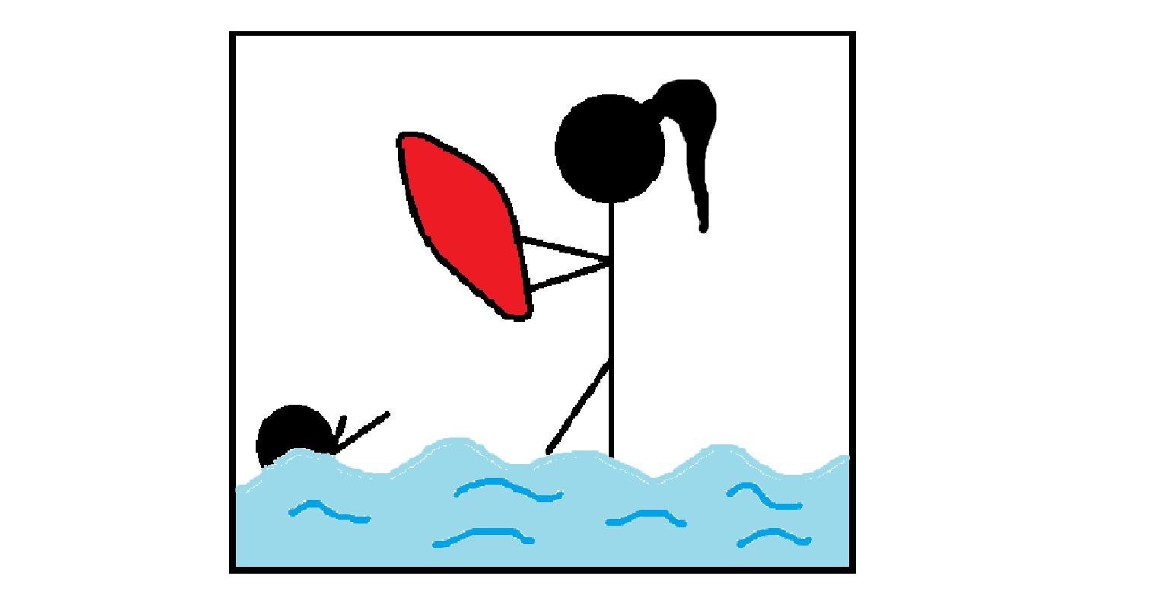
Čím chci být až vyrostu ?
Proč zrovna plavčice ? Pomáhá a zachraňuje lidské životy.
Má to hodně těžké protože, když se člověk topí je velice těžké si ho všimnout, proto musí být stále ve střehu.
1.obrázek

Slide 2
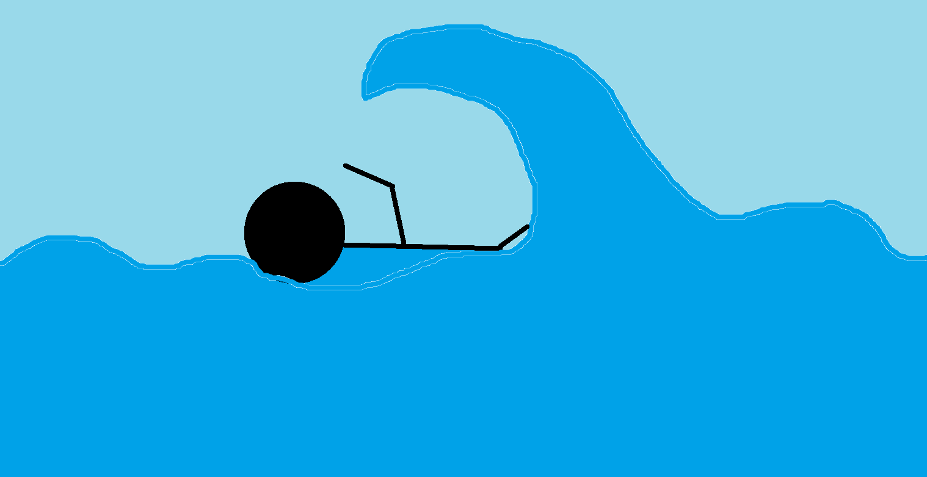
Sport
Fyzičku už mám díky našim tělocvikářům, ale plavaní to moc nedělám. Neumím na dlouho zadržet dech, takže to je další mínus, ale to bych zvládla kdybych začala trénovat.
Začala bych i jíst zdravěji, protože bych měla potom lepší zdraví. Bylo by menší riziko že budu nemocná a tak bych mohla strávit více času u vody
2.obrázek

Slide 3
Rodiče
Moc se jim to nelíbí. Chtěli by abych byla doktorka, protože všichni říkají že to umím s dětmi a tak by ke mně chodili rádi.
Já ale doktorka nechci být. Bojím se krve a nezvládla bych se naučit ty jejich latinské knihy.
Sice mám ráda děti, ale když se mi nepovede být plavčice, tak budu ve školce, ale rozhodně ne doktorka.

Slide 4
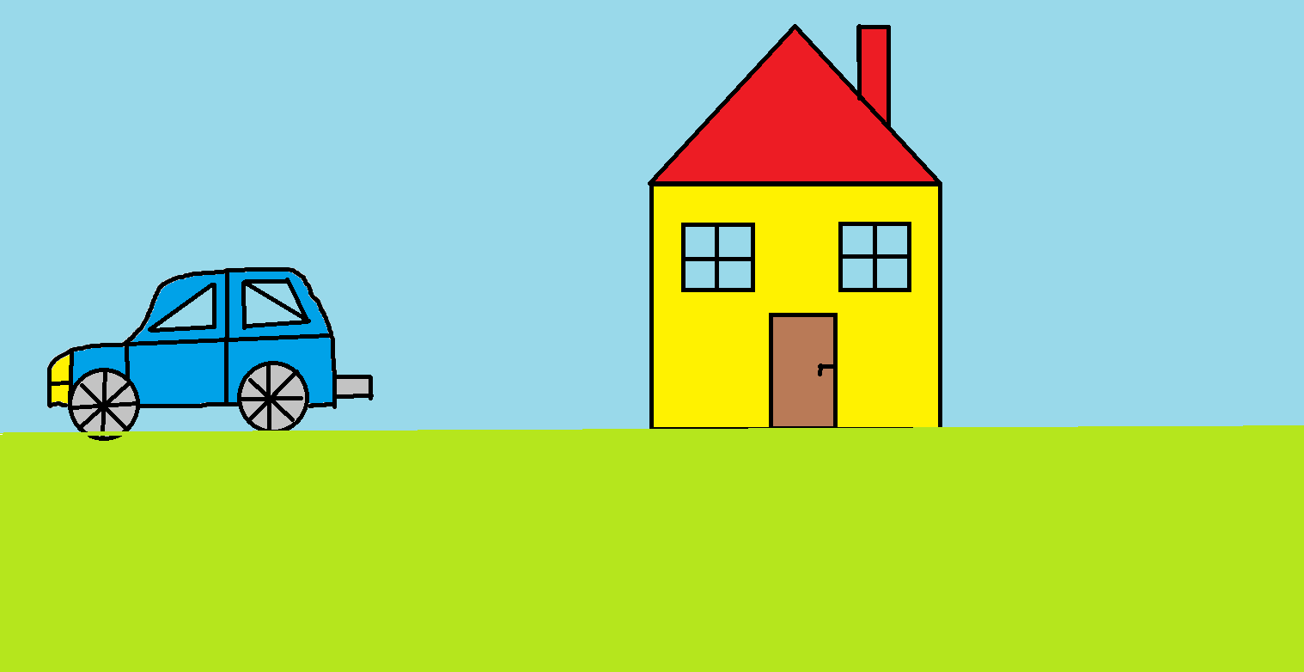
Co ztratím?
Nechci zachraňovat v Česku takže ztratím domov, rodinu a také přátelé. Budu samozřejmě jezdit domů, ale už se nebudeme tak často vídat a to mi vadí ze všeho nejvíce.
3.obrázek

Slide 5
Co mi vlastně tahle práce přinese?
Budu dělat něco pro lidi, přesněji řečeno zachraňovat je. Nejsem nějaká vědkyně či fyzikářka nebo astronautka abych mohla něco objevit a tak aspoň zachráním lidské životy.
Lidský život má o dost větší cenu než cokoliv jiného na světě, protože možná když zachráním třinácti letého chlapečka tak on za deset let může přijít třeba na to že vesmír má konec.
A protože se přestěhuji do zahraničí tak se naučím nové jazyky. Půjdu se podívat na různá překrásná místa, tím pádem se dovím něco i o historii a také poznám nové lidi.

